Slide 1



线性回归的评价
覃雄派

Slide 2
提纲
线性回归的评价
拟合优度
回归方程显著性检验
回归系数的显著性检验
线性回归模型评价的实例
自变量筛选法
线性回归评价的实践
线性回归的评价

Slide 3
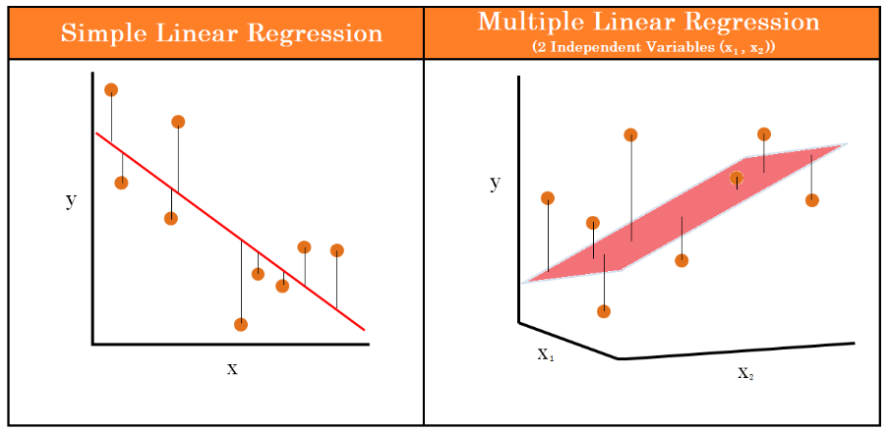
线性回归的评价
回归分析是应用广泛的统计分析方法，用于分析事物之间的相关关系
其中一元线性回归(Linear Regression)模型，指的是只有一个解释变量的线性回归模型
而多元线性回归模型，则是包含多个解释变量的线性回归模型
所谓解释变量就是自变量，而被解释变量则是因变量
回归模型就是描述因变量和自变量之间依存的数量关系的模型
如何评价回归模型的好坏呢？

Slide 4
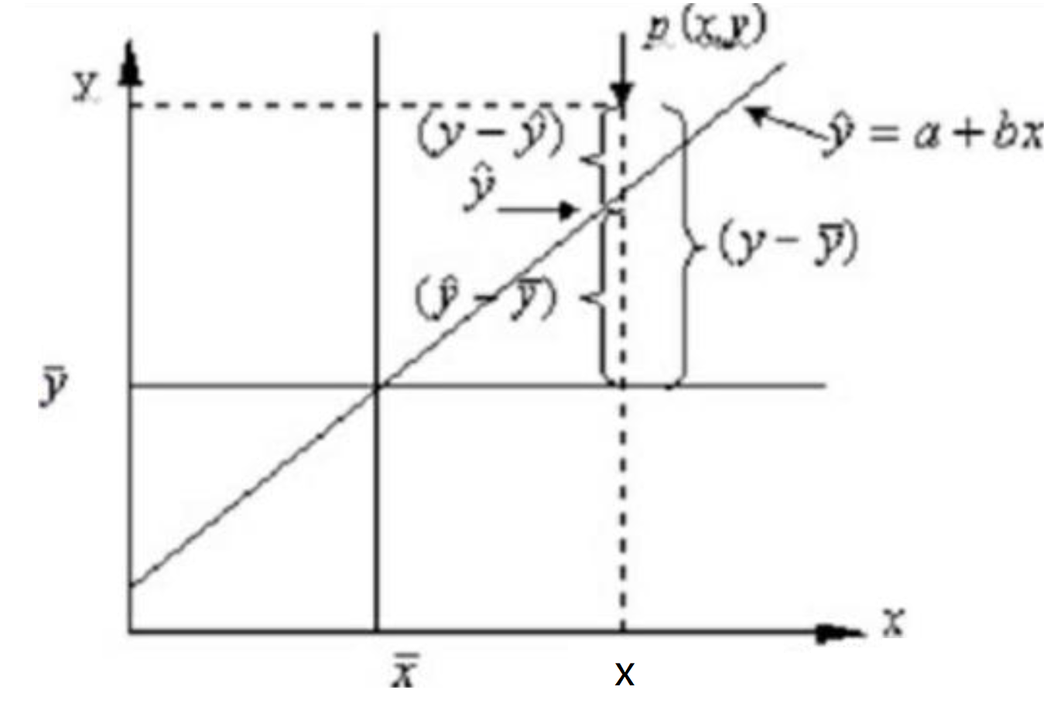
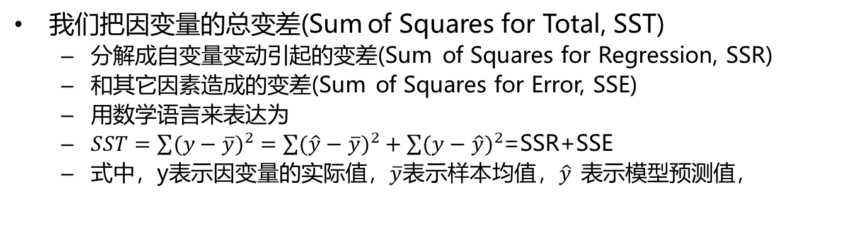
线性回归的评价
我们把因变量的总变差(Sum of Squares for Total, SST)
分解成自变量变动引起的变差(Sum of Squares for Regression, SSR)
和其它因素造成的变差(Sum of Squares for Error, SSE)
用数学语言来表达为
$SST=\sum{{(y−\overline{y})}^{2}}=\sum{{(\hat{y}−\overline{y})}^{2}}+\sum{{(y−\hat{y})}^{2}}$=SSR+SSE
式中，y表示因变量的实际值$，\overline{y}$表示样本均值，$\hat{y}$ 表示模型预测值，
SSE
SST
SSR

Slide 5
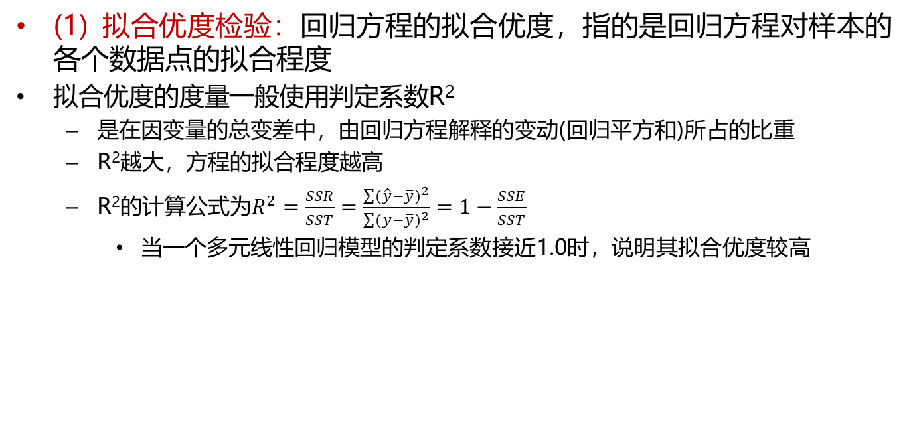
线性回归的评价
(1) 拟合优度检验：回归方程的拟合优度，指的是回归方程对样本的各个数据点的拟合程度
拟合优度的度量一般使用判定系数R²
是在因变量的总变差中，由回归方程解释的变动(回归平方和)所占的比重
R²越大，方程的拟合程度越高
R²的计算公式为$R^{2}=\frac{SSR}{SST}=\frac{\sum{{(\hat{y}−\overline{y})}^{2}}}{\sum{{(y−\overline{y})}^{2}}}=1−\frac{SSE}{SST}$
当一个多元线性回归模型的判定系数接近1.0时，说明其拟合优度较高

Slide 6
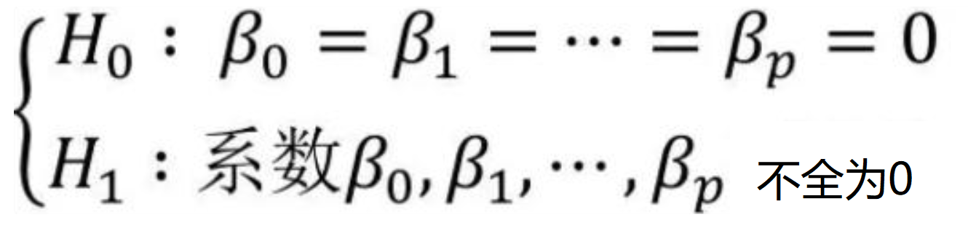
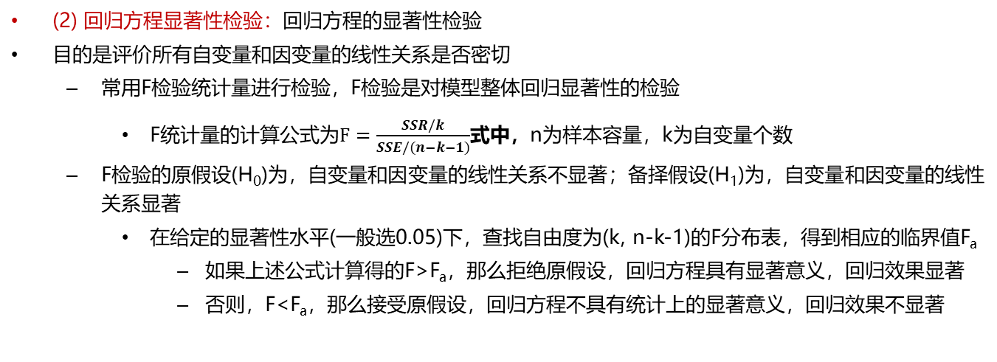
线性回归的评价
(2) 回归方程显著性检验：回归方程的显著性检验
目的是评价所有自变量和因变量的线性关系是否密切
常用F检验统计量进行检验，F检验是对模型整体回归显著性的检验
F统计量的计算公式为$F=\frac{SSR/k}{SSE/(n−k−1)}$式中，n为样本容量，k为自变量个数
F检验的原假设(H₀)为，自变量和因变量的线性关系不显著；备择假设(H₁)为，自变量和因变量的线性关系显著
在给定的显著性水平(一般选0.05)下，查找自由度为(k, n-k-1)的F分布表，得到相应的临界值F_{a}
如果上述公式计算得的F>F_{a}，那么拒绝原假设，回归方程具有显著意义，回归效果显著
否则，F<F_{a}，那么接受原假设，回归方程不具有统计上的显著意义，回归效果不显著
也可以用原假设的概率p值来进行判断,p<0.05，拒绝原假设（即原假设不可能发生），p>=0.05接受原假设

Slide 7
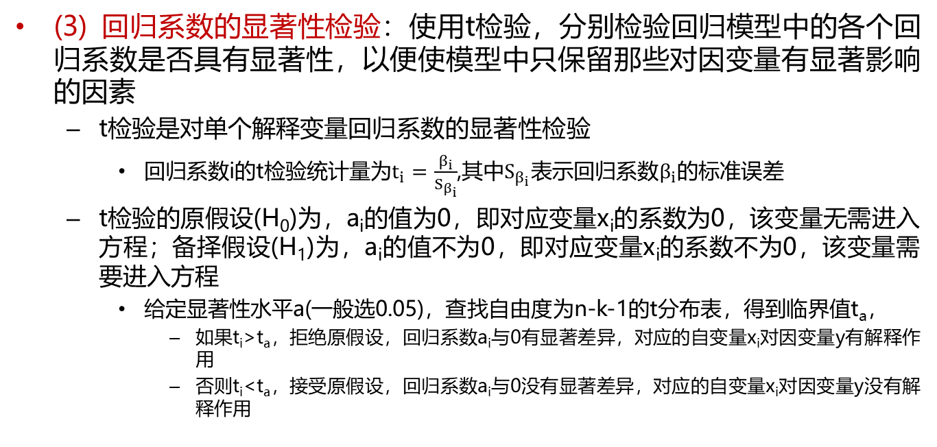
线性回归的评价
(3) 回归系数的显著性检验：使用t检验，分别检验回归模型中的各个回归系数是否具有显著性，以便使模型中只保留那些对因变量有显著影响的因素
t检验是对单个解释变量回归系数的显著性检验
回归系数i的t检验统计量为$t_{i}=\frac{β_{i}}{S_{β_{i}}}$,其中$S_{β_{i}}$表示回归系数$β_{i}$的标准误差
t检验的原假设(H₀)为，a_{i}的值为0，即对应变量x_{i}的系数为0，该变量无需进入方程；备择假设(H₁)为，a_{i}的值不为0，即对应变量x_{i}的系数不为0，该变量需要进入方程
给定显著性水平a(一般选0.05)，查找自由度为n-k-1的t分布表，得到临界值t_{a}，
如果t_{i}>t_{a}，拒绝原假设，回归系数a_{i}与0有显著差异，对应的自变量x_{i}对因变量y有解释作用
否则t_{i}<t_{a}，接受原假设，回归系数a_{i}与0没有显著差异，对应的自变量x_{i}对因变量y没有解释作用
也可以用原假设的概率p值来进行判断,p<0.05，拒绝原假设（即原假设不可能发生），p>=0.05接受原假设

Slide 8
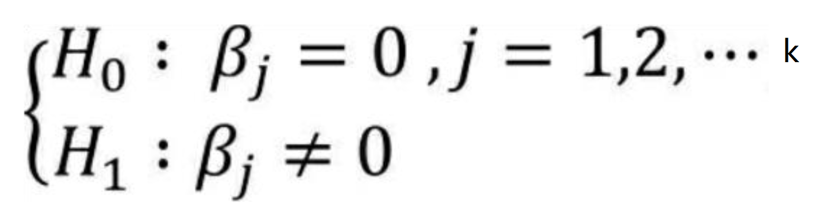
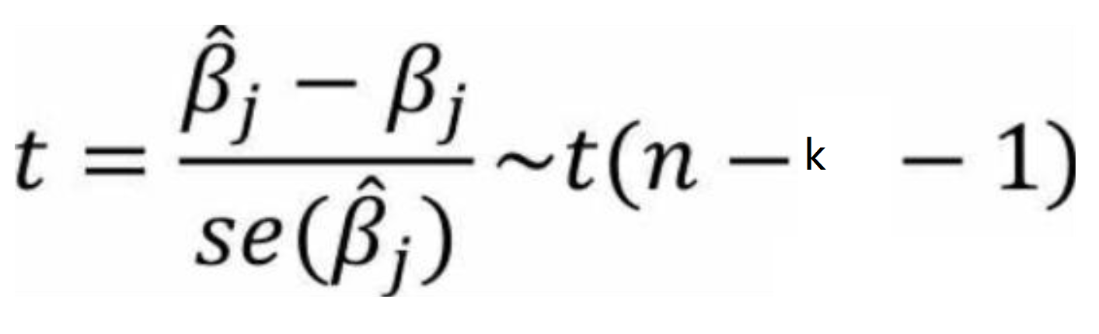
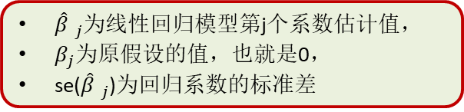
线性回归的评价
(3) 回归系数的显著性检验：使用t检验，分别检验回归模型中的各个回归系数是否具有显著性，以便使模型中只保留那些对因变量有显著影响的因素
t检验的原假设、备择假设以及计算方法（假设有k个变量）
${\hat{β} }_{j}$为线性回归模型第j个系数估计值，
$β_{j}$为原假设的值，也就是0，
se(${\hat{β} }_{j}$)为回归系数的标准差

Slide 9

pause

Slide 10
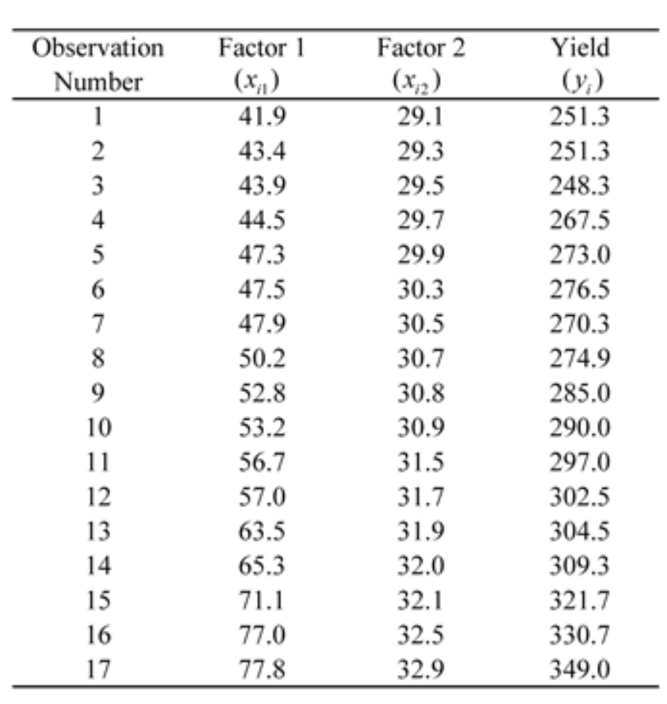
线性回归的评价
线性回归模型评价的实例
数据集
a chemical process expects the yield to be affected by the levels of two factors
That are x1 and x2
http://reliawiki.org/index.php/Multiple_Linear_Regression_Analysis

Slide 11
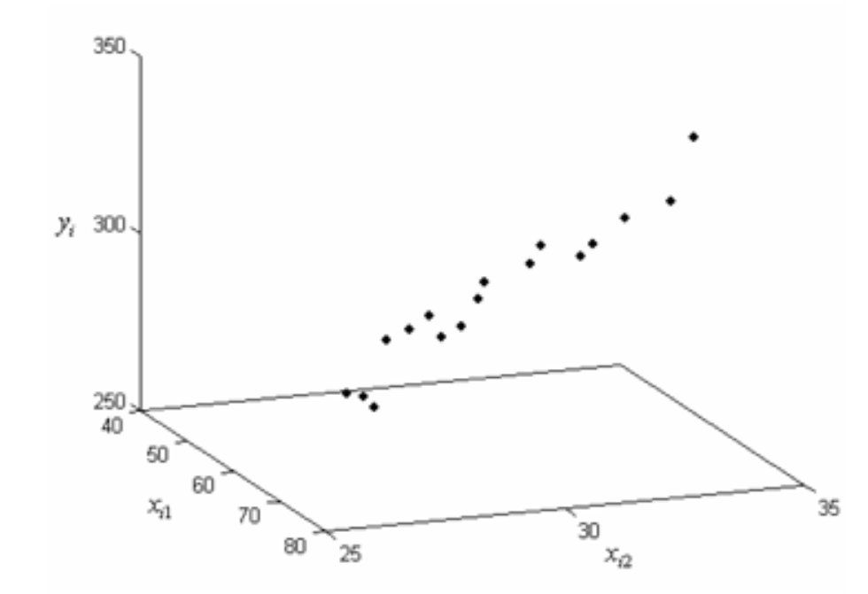
线性回归的评价
线性回归模型评价的实例
数据集
A scatter plot

Slide 12
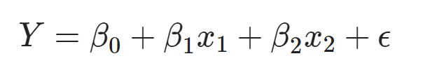
线性回归的评价
线性回归模型评价的实例
regression model
error

Slide 13
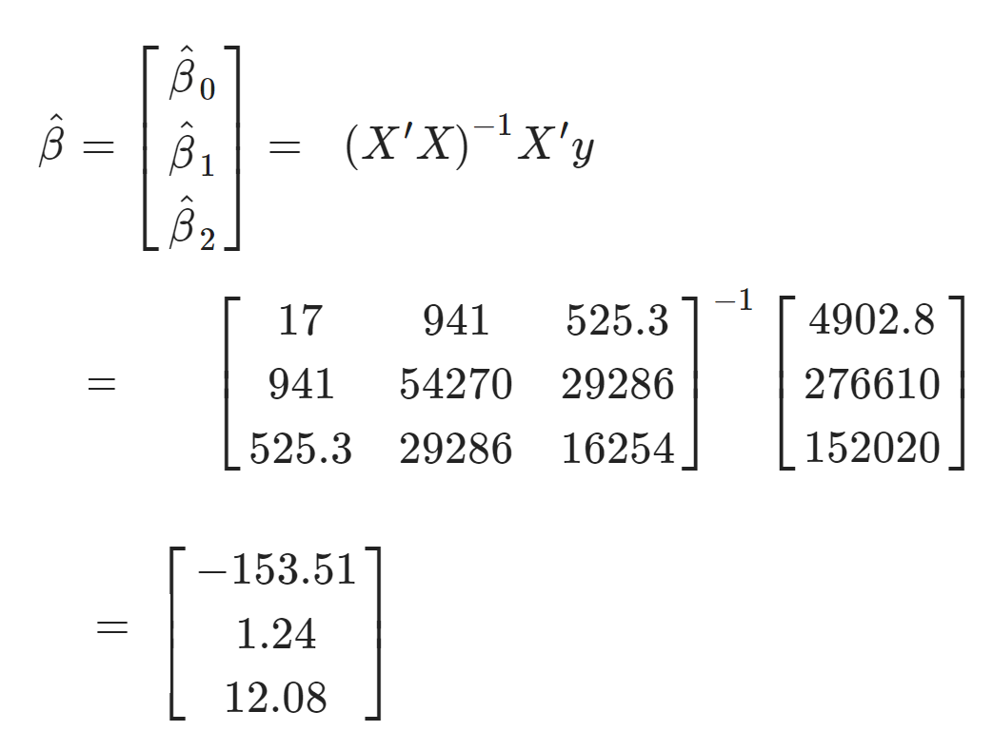
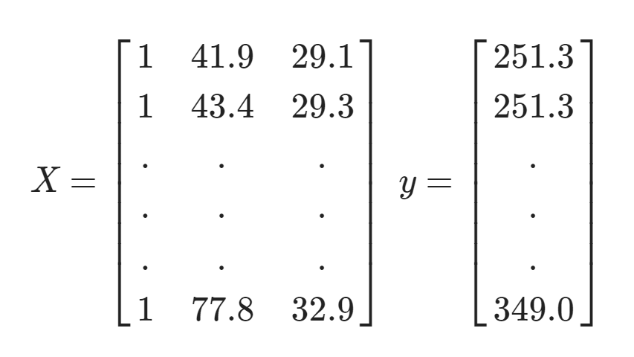
线性回归的评价
线性回归模型评价的实例
解析解

Slide 14
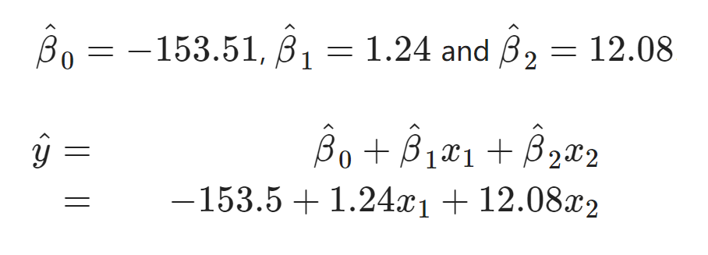
线性回归的评价
线性回归模型评价的实例
线性回归模型

Slide 15
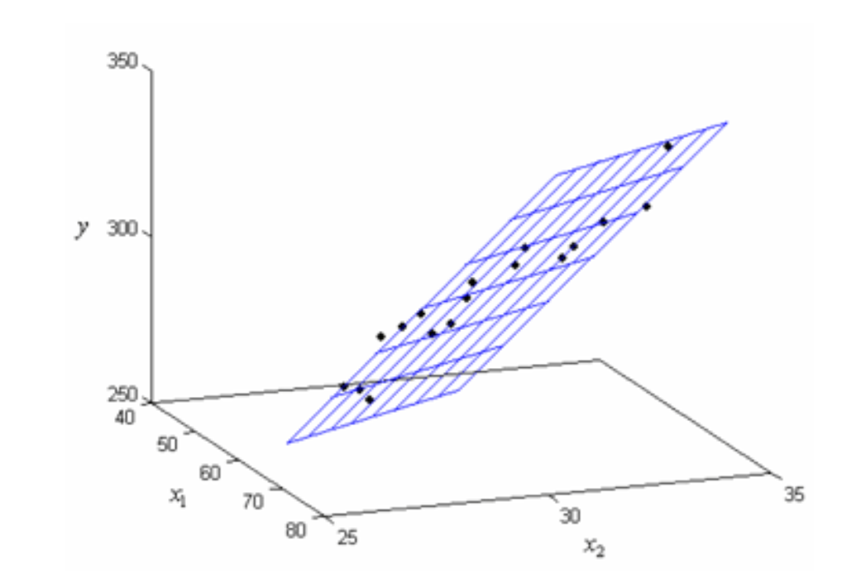
线性回归的评价
线性回归模型评价的实例
线性回归模型
A plot of the fitted regression plane

Slide 16
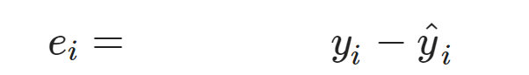
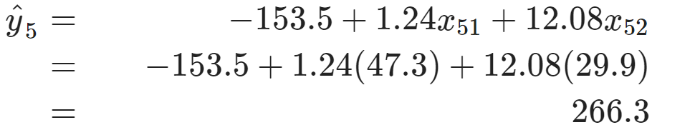
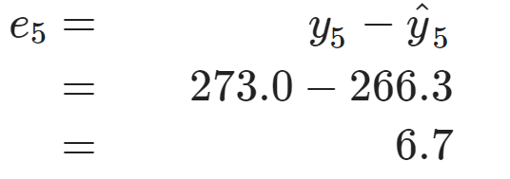
线性回归的评价
线性回归模型评价的实例
线性回归模型：预测值与误差
比如

Slide 17
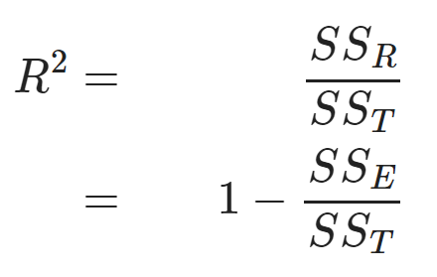
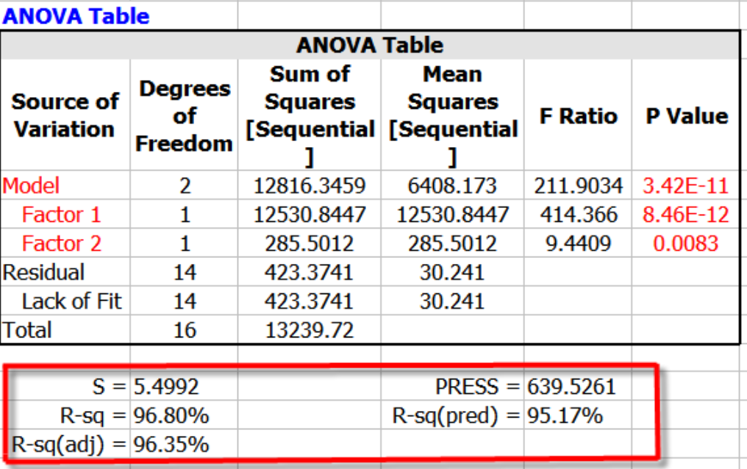
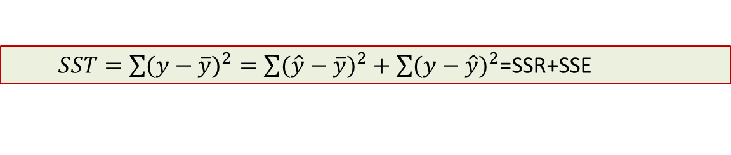
线性回归的评价
线性回归模型评价的实例
线性回归模型：拟合优度计算R平方
R平方=12816.3459/13239.72
=96.80%
$SST=\sum{{(y−\overline{y})}^{2}}=\sum{{(\hat{y}−\overline{y})}^{2}}+\sum{{(y−\hat{y})}^{2}}$=SSR+SSE

Slide 18
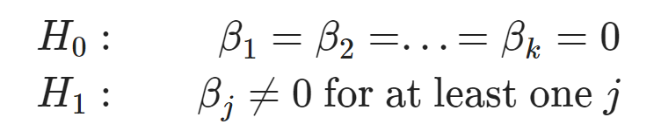
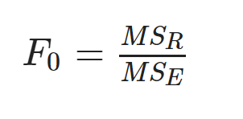
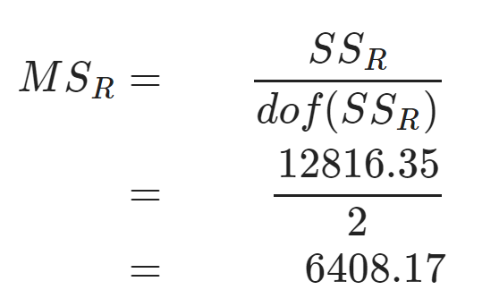
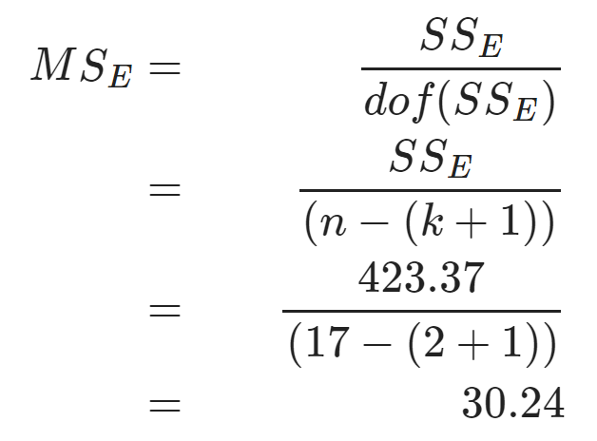
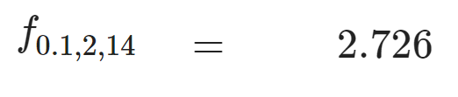
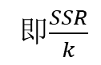
线性回归的评价
线性回归模型评价的实例
线性回归模型：F检验——对模型整体回归显著性的检验(Significance of Regression)
原假设与备择假设
F统计量
F0=6408.17/30.24=211.9
在给定的显著性水平(significance level of 0.1)下，查找自由度为(k, n-k-1)即(2,17-2-1)的F分布表，得到相应的临界值F
即$\frac{SSR}{k}$

Slide 19
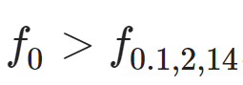
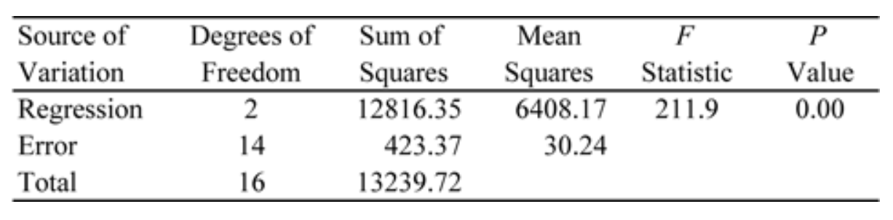
线性回归的评价
线性回归模型评价的实例
线性回归模型：F检验——对模型整体回归显著性的检验(Significance of Regression)
结论
由于
所以拒绝原假设，选择备择假设
at least one coefficient out of β1 and β2 is significant
In other words, it is concluded that a regression model exists between yield and either one or both of the factors in the table

Slide 20
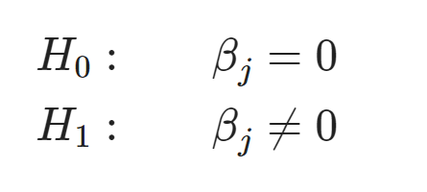
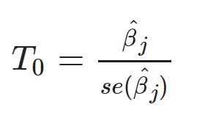
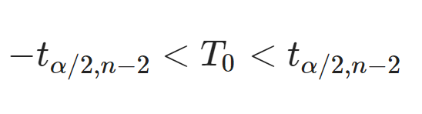
线性回归的评价
线性回归模型评价的实例
线性回归模型：t检验——各个系数
原假设与备择假设
T统计量
结论
，不能拒绝原假设；否则拒绝原假设

Slide 21
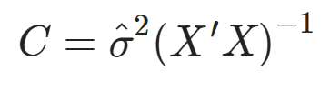
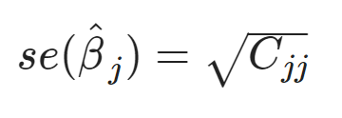
线性回归的评价
线性回归模型评价的实例
线性回归模型：t检验——各个系数
The variance-covariance matrix of
the estimated regression
coefficients is obtained as follows
(具体推导这里不展开)
两个变量，两个系数
X为设计矩阵，参考P13

Slide 22
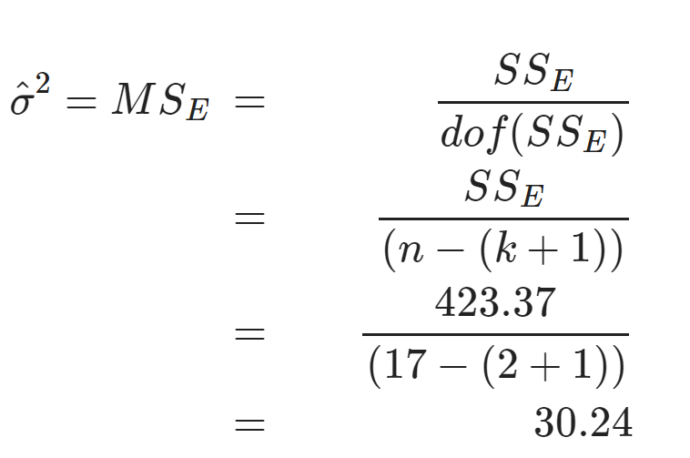
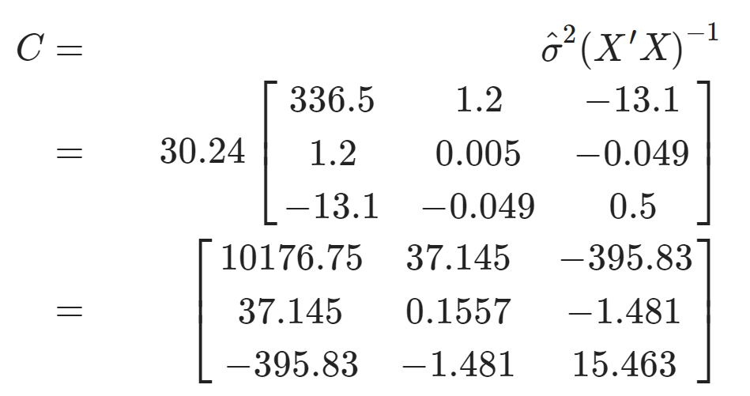
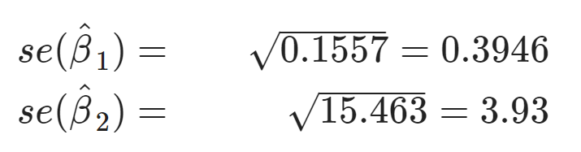
线性回归的评价
线性回归模型评价的实例
线性回归模型：t检验——各个系数

Slide 23
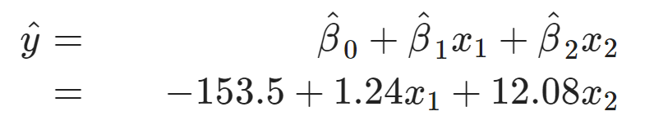
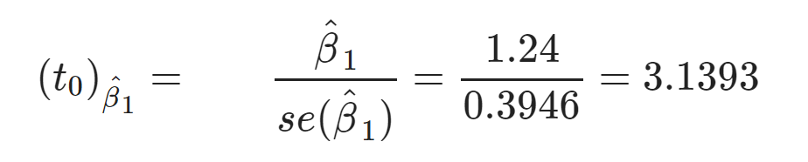
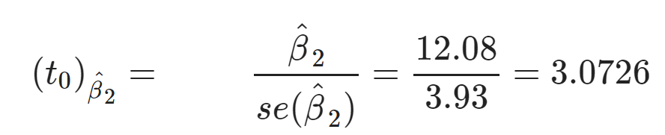
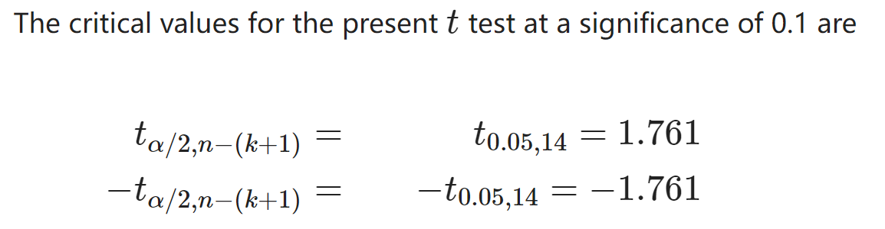
线性回归的评价
线性回归模型评价的实例
线性回归模型：t检验——各个系数
两个t统计量都处在阈值之外，应该拒绝原假设，接受备择假设，即两个系数都不为0

Slide 24
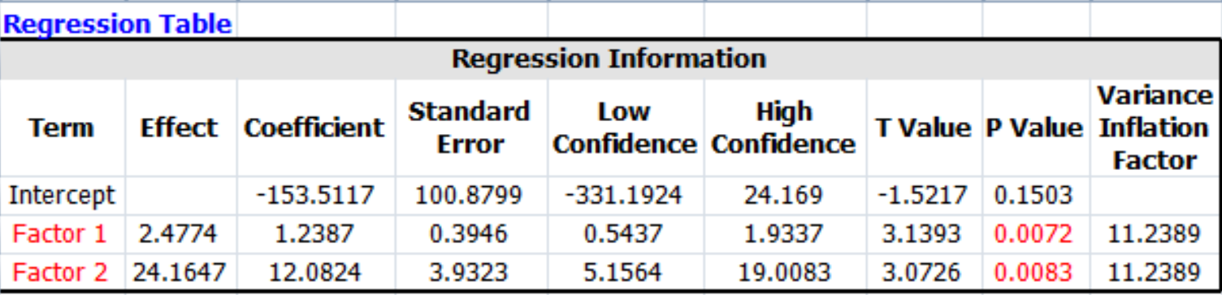
线性回归的评价
线性回归模型评价的实例
线性回归模型：t检验——各个系数

Slide 25
pause

Slide 26
线性回归的评价
自变量筛选法
在多元线性回归中，存在一个自变量选择的问题，因为并不是所有的自变量都对因变量有解释作用
比如，我们通过身高、体重(自变量)和肺活量(因变量)，建立的回归模型中
这时候，我们引入一个血压数据，就可能和肺活量没有什么关系
自变量间可能存在较强的线性关系，即共线性
所以不能把所有的变量全部引入方程
变量选择的方法，包括前向筛选法、后向筛选法、和逐步筛选法三种

Slide 27
线性回归的评价
自变量筛选法：前向筛选法(Forward)
自变量不断进入回归方程的过程
选择与因变量具有最高相关系数的自变量进入方程，并进行各种检验
其次，在剩余的自变量中寻找偏相关系数最高的变量，进入回归方程，并进行检验
反复上述步骤，直到没有可进入方程的自变量为止
回归系数检验的概率P值小于P_{in}(0.05)，才可以进入方程

Slide 28
线性回归的评价
自变量筛选法：后向筛选法(Backward)
自变量不断剔除出回归方程的过程
首先，将所有自变量全部引入回归方程
其次，在一个或多个t值不显著的自变量中，将t值最小的那个变量剔除出去，并重新建立方程和进行检验
回归系数检验P值大于P_{out}(0.10)，则剔除出方程
如果新方程中所有变量的回归系数t值都是显著的，则变量筛选过程结束
否则，重复上述过程，直到没有变量可剔除为止

Slide 29
线性回归的评价
自变量筛选法：逐步筛选法(Stepwise)
是“前向筛选法”和“后向筛选法”的结合
前向筛选法，只对进入方程的变量的回归系数进行显著性检验，而对已经进入方程的其它变量的回归系数不再进行显著性检验，也就是，变量一旦进入方程就不会被剔除
随着变量的逐个引进，由于变量之间存在着一定程度的相关性，使得已经进入方程的变量，其回归系数不再显著，因此会造成最后的回归方程可能包含不显著的变量
逐步筛选法则在变量选择的每一个阶段，都考虑剔除一个变量的可能性

Slide 30
pause

Slide 31

线性回归的评价
线性回归评价的实践

Slide 32
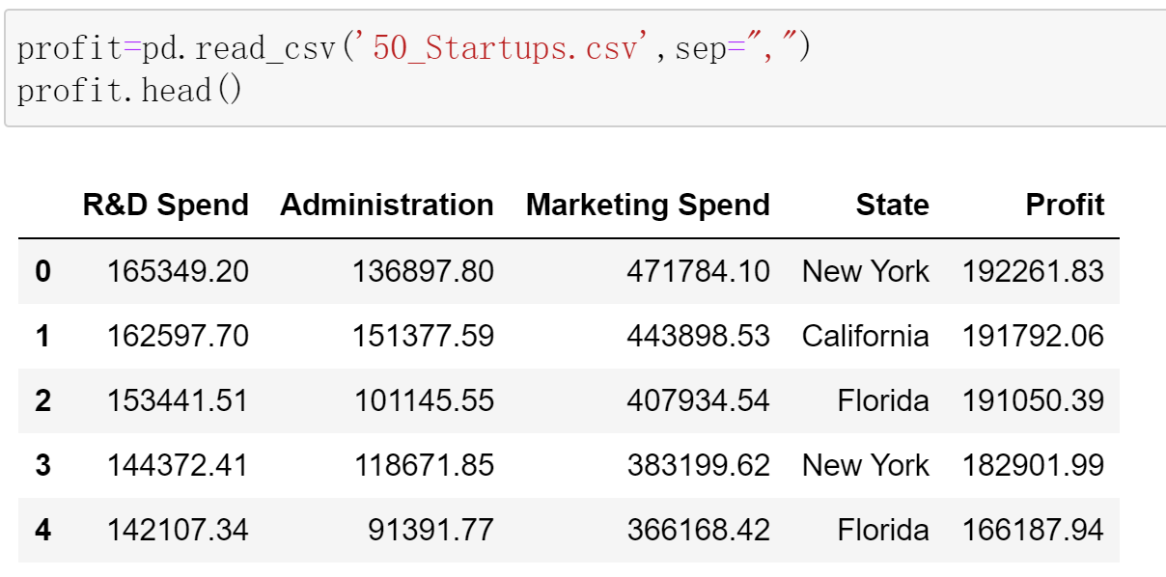
线性回归的评价
线性回归评价的实践
装载数据集，显示前5行

Slide 33
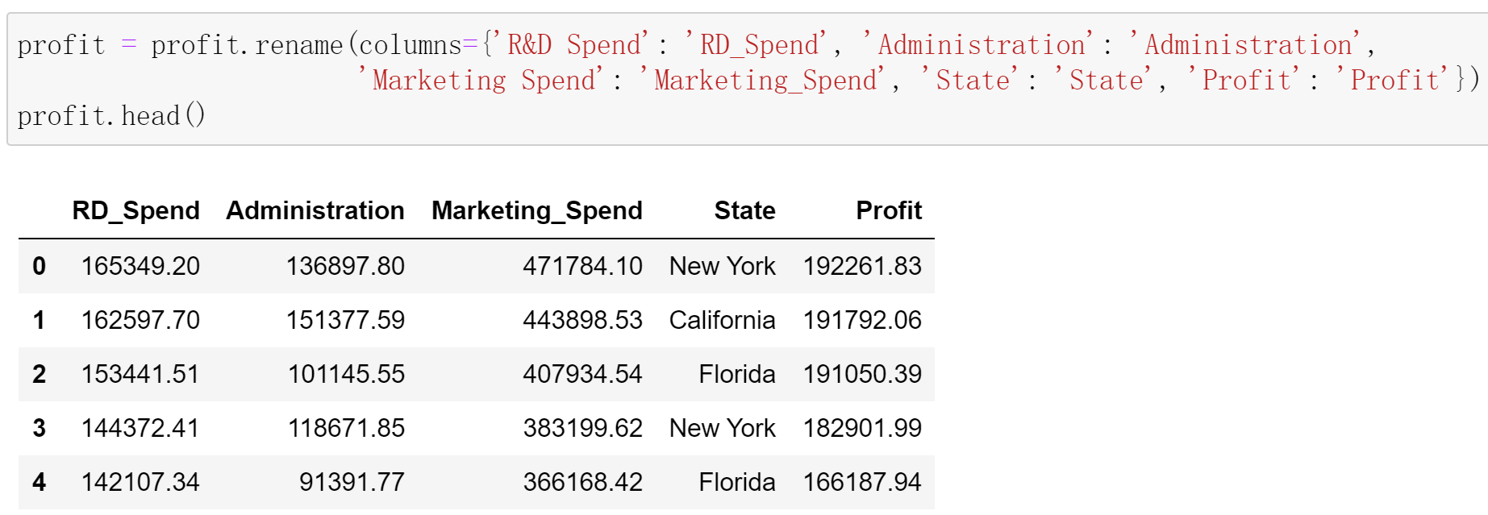
线性回归的评价
线性回归评价的实践
修改数据集的列名称（为了进行回归），显示前5行

Slide 34
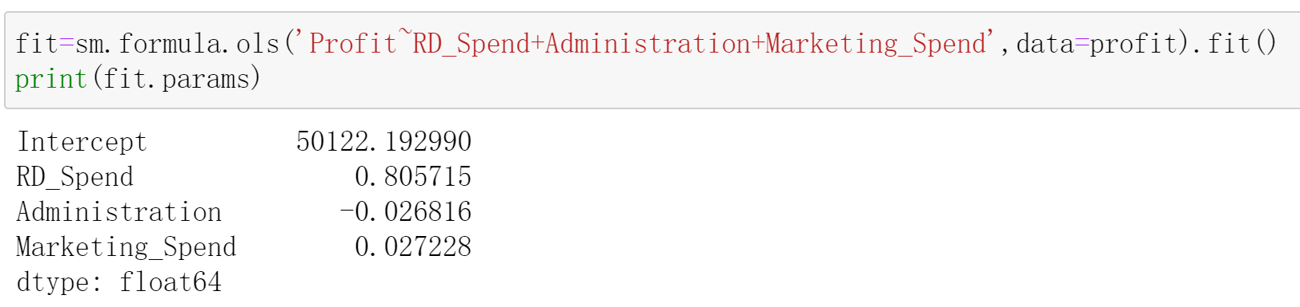
线性回归的评价
线性回归评价的实践
回归，显示截距和系数
Profit=50122.192990 + 0.875715 * RD_Spend – 0.026816 * Administration +0.027228 * Marketing_Spend

Slide 35
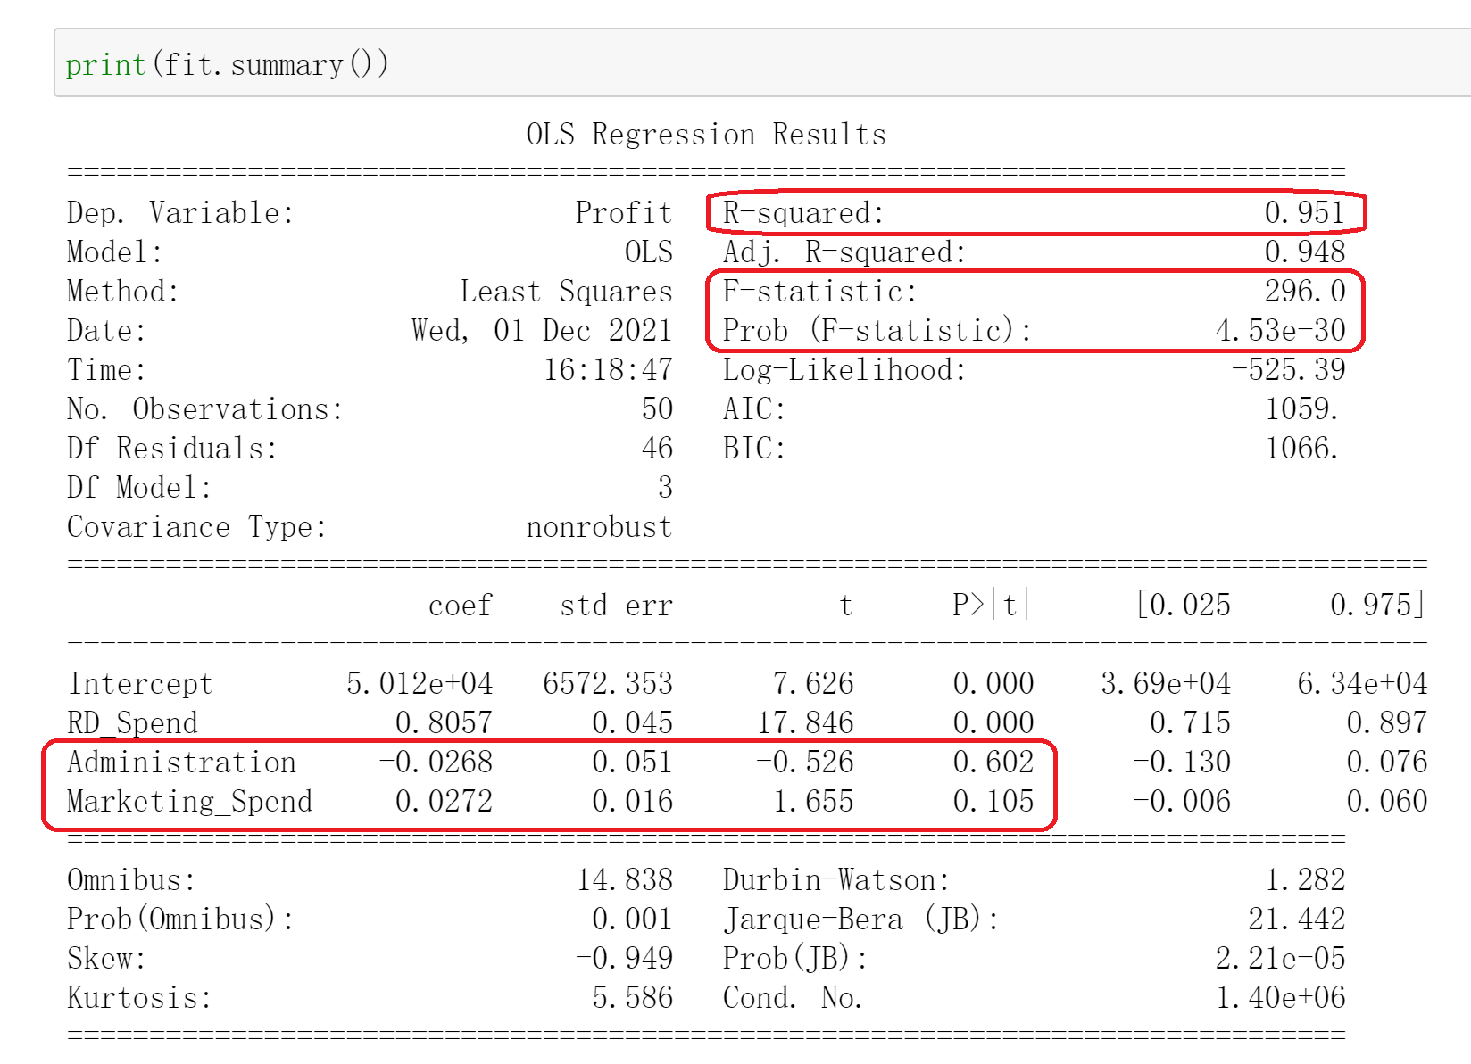
线性回归的评价
线性回归评价的实践
显示R平方系数、F检验结果、t检验结果
R平方为0.951，拟合优度较好
F-statistic：296.0，Prob (F-statistic):4.53e-30，F统计量值为296.0，对应的概率值P远远小于0.05，说明应该拒绝原假设(原假设不成立)，认为模型是显著的
在各自变量的t统计中，Administration和Marketing_Spend变量所对应的概率值p大于0.05，说明不能拒绝原假设，这些变量是不显著的，无法认定其是影响Profit的重要因素

Slide 36
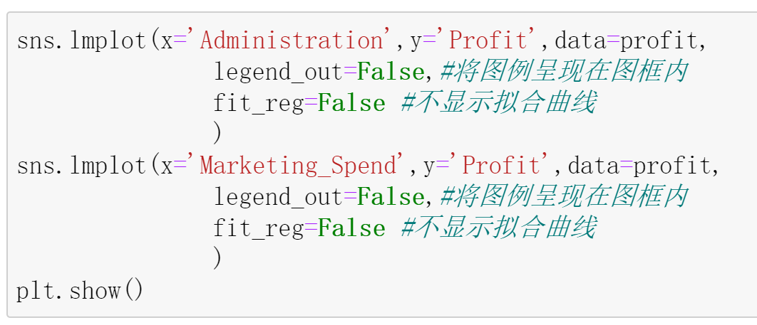
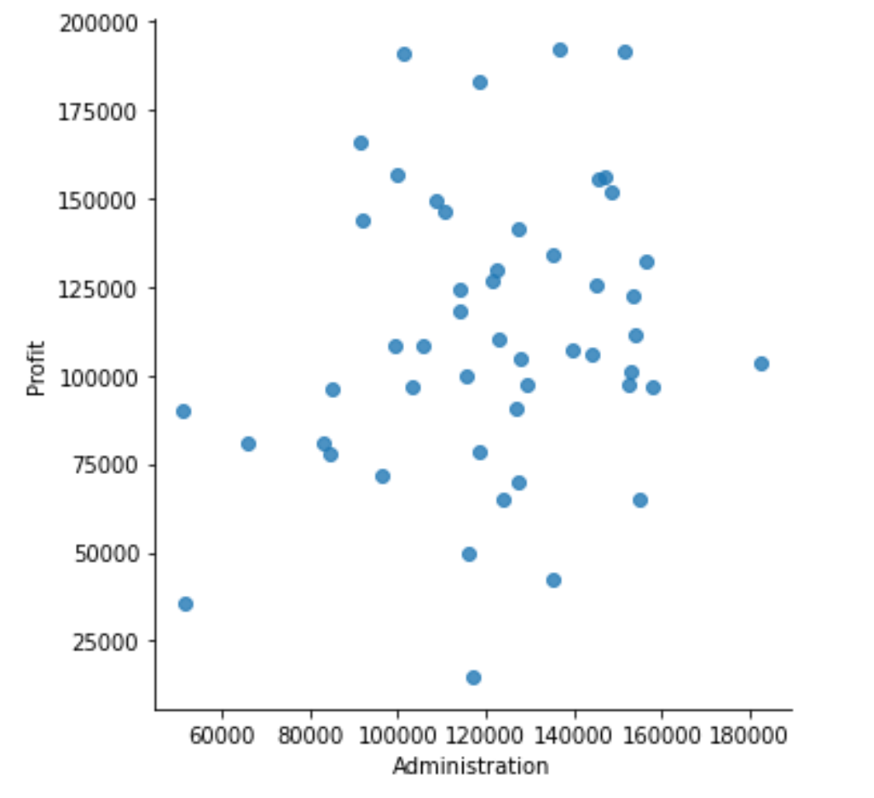

线性回归的评价
线性回归评价的实践
由于Administration和Marketing_Spend变量的t检验结果是不显著的
故可以探索这些变量与Profit之间的散点关系，如果确实没有线性关系，可将其从模型中剔除

Slide 37


线性回归的评价
线性回归评价的实践
看看RD_Spend和目标变量的关系

Slide 38

线性回归的评价
线性回归评价的实践
剔除变量，重建模型fit2
Profit=49032.899141+0.854291 * RD_Spend
新模型fit2通过了显著性检验
新模型fit2的每个自变量所对应的系数也是通过显著性检验的

Slide 39
pause

Slide 40
线性回归的评价
异常值
回归模型计算过程会依赖于自变量的均值，均值的最大弊端是其容易受到异常点（或极端值）的影响
建模数据中存在异常点，一定程度上会影响到建模的有效性
对于现行回归模型来说，通常利用帽子矩阵、DFFITS准则、学生化残差或Cook距离进行异常点检测
（这4种异常值检测方法的原理，在此不展开讨论）
使用以上4种方法判别数据集的第i个样本是否为异常点
前提是已构建好一个线性回归模型，然后基于由get_influence方法获得4种统计量的值

Slide 41

线性回归的评价
异常值
计算每个样本的异常值指标

Slide 42

线性回归的评价
异常值
通过学生化残差识别出异常值（一定阈值下），异常值比例为4%
由于异常值比例非常小，故可以考虑将其直接从数据集中删除，由此继续建模将会得到更加稳健且合理的模型

Slide 43


线性回归的评价
异常值
去掉异常值，建立模型fit3
Profit=51454.448622+0.836629 * RD_Spend
排除异常点之后得到的模型fit3，不管是模型的显著性检验还是系数的显著性检验，各自的概率P值均小于0.05，说明它们均通过显著性检验。

Slide 44

线性回归的评价
异常值
进行预测验证一下
针对原始数据profit目标变量，根据fit3模型重新预测各成本下的利润预测值
从结果上看有的预测值比较接近实际值，有的预测测偏离实际值稍微远一点
但从总体上来说，预测值与实际值之间的差异并不是特别大

Slide 45
pause

Slide 46


线性回归的评价
变量的相关系数
考察自变量、因变量的相关系数
考察自变量之间的相关系数
（把冗余的自变量剔除）

Slide 47


线性回归的评价
变量的相关系数
目标变量profit和RD_spend、Marketing_Spend（自变量与因变量）的相关系数比较高
但是Marketing_Spend和RD_spend（自变量之间）的相关系数比较高

